Slide 1
Studio DKV 1
Silhouette
Wantoro, M.Ds
(dari berbagai sumber)

Slide 2
Penjelasan Siluet
Silhouette (berasal dari bahasa Perancis) atau Siluet adalah gambar manusia, binatang, pemandangan, atau benda lain dalam bentuk padat dan biasanya hanya terdiri dari satu warna saja.
Dalam fotografi, siluet adalah efek yang dihasilkan karena adanya perbedaan signifikan antara pantulan cahaya objek utama di bagian depan gambar dengan latar belakangnya. Untuk menghasilkan siluet, cahaya dari bagian belakang objek harus sangat terang kemudian ditangkap dengan mengukur luminitas cahaya latar belakang.
Siluet juga bisa dihasilkan dengan menghalangi pantulan cahaya objek utama secara selektif.

Slide 3
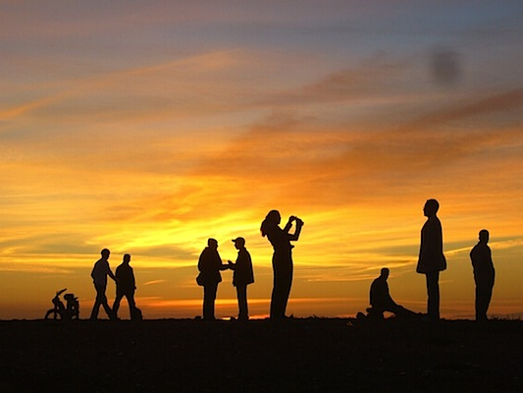

Slide 4
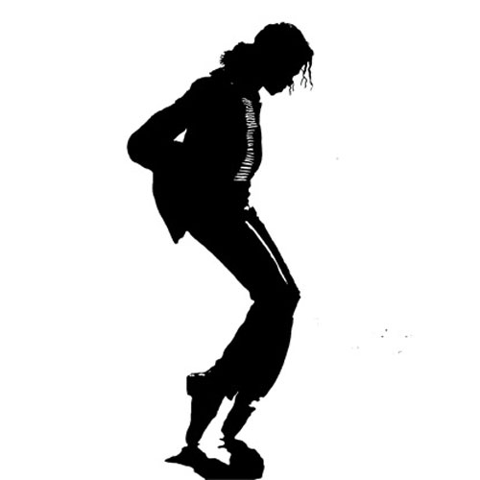

Slide 5
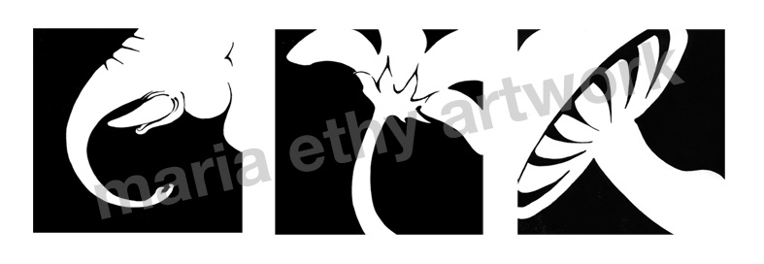

Slide 6
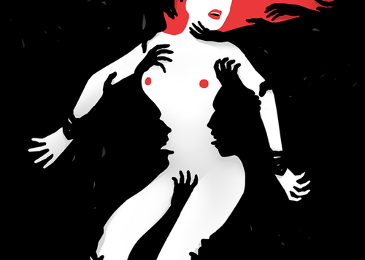

Slide 8
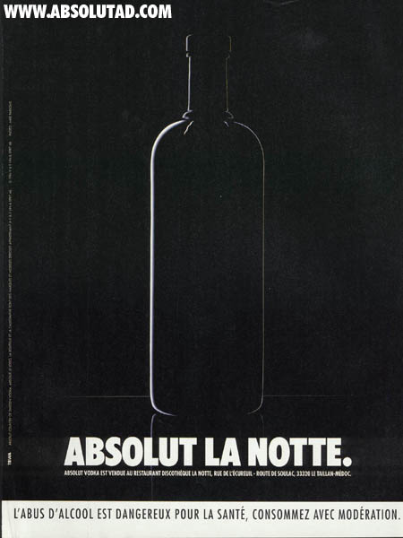

Slide 9
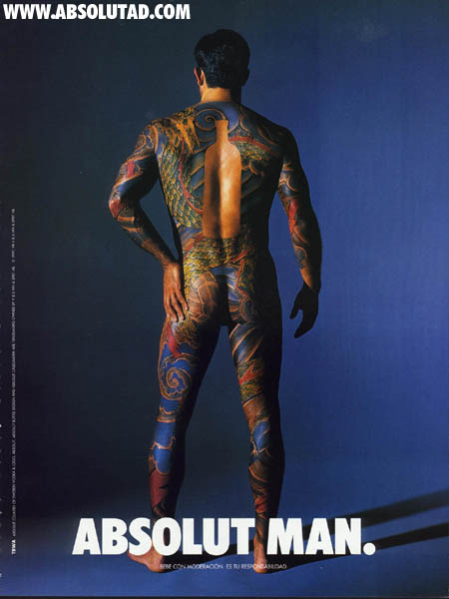

Slide 14
TUGAS 2
Buatlah SILUET dari objek belalang sembah dengan ketentuan sbb :
Teknis : Buat persegi ukuran 10cm x 10cm sebanyak 24 buah. Satu halaman A3 bisa diisi dengan 12 persegi. Jadi anda butuh 2 halaman A3.
Hal.1 background putih siluet hitam, sedangkan hal. 2 background hitam siluetnya putih.
Eksplore dan siluetkan setiap bagian belalang mulai dari kepala, kaki, badan, dsb. Siluet harus tetap menampakkan ciri/identitas belalang tsb.
Komposisi bebas.
Dikerjakan manual dengan spidol hitam.
Foto atau Scan asistensi anda dengan baik dan jelas.

Slide 15
TARGET HARI INI
Buatlah SILUET minimal 5 buah sebagai syarat presensi dan diupload maksimal jam 16.00 wib.
Melebihi batas waktu dianggap tidak hadir.

Slide 16
MINGGU DEPAN
Sebagai bukti progres, dan syarat kehadiran di kuliah online ini di munggu depan asistensikan 40 alternatif sketsa siluet melalui Line di jam dan hari kuliah (22 April 2020 pukul 13.00).
Untuk mempermudah pemilihan acc, harap setiap alternatif diberi nomor yang mengurut dan sudah diberi blok hitam bagian titiknya.
Selamat berkarya.

Slide 17
Terima Kasih

